Slide 1
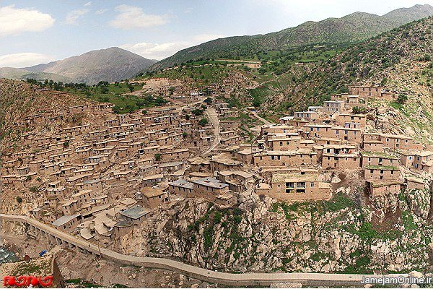
شناخت و طراحی معماری روستا

Slide 2
طرح هادی روستایی
براساس آیین نامه نحوه بررسی و تصویب طرح های توسعه عمران محلی، ناحیه ای، منطقه ای و ملی و مقررات شهرسازی و معماری کشور مصوب سال 78 هیات دولت طرح هادی روستایی عبارت است از:
طرحی که ضمن ساماندهی و اصلاح بافت موجود، میزان و مکان گسترش آتی و نحوه استفاده از زمین برای عملکرد های مختلف از قبیل مسکونی، تولیدی، تجاری و کشاورزی و تاسیسات و تجهیزات و نیازمندی های عمومی روستایی را برحسب مورد درقالب مصوبات طرح های ساماندهی فضا و سکونتگاه های روستایی با طرح جامع ناحیه ای تعیین می نماید.

Slide 3
اهداف تهیه و اجرای طرح هادی
زمینه توسعه و عمران روستاها باتوجه به شرایط فرهنگی اقتصادی و اجتماعی
تامین عادلانه امکانات ازطریق ایجاد تسهیلات اجتماعی، تولیدی و رفاهی
ایجاد تسهیلات لازم جهت مسکن روستاییان و خدمات بهزیستی و عمومی
ایجاد شبکه ارتباطی منظم و سازماندهی منطقی نظام توزیع خدمات در سطح روستاهای دهستان
ایجاد زمینه بهبود وضعیت اقتصادی روستاها از طریق تسهیلات تولیدی، اشتغال و ارتقاء درآمد روستاییان
هدایت وضعیت فیزیکی(کالبدی روستا)

Slide 4
مراحل تهیه طرح هادی
مرحله اول: تهیه نقشه های پایه و مطالعات تشخیص وضعیت موجود روستا
مرحله دوم:تحلیل و استنتاج از بررسی ها و تدوین چشم اندازها
مرحله سوم: تعیین پروژه های پیشنهادی و تهیه طرح هادی

Slide 5
تعریف روستا
از زمانی که انسان کشاورزی را آموخت و توانست ابزارهای مورد نیاز زندگی خود را بسازد به یکجانشینی روی آورد و روستاها متولد شدند.
روستا برایندی از عناصر طبیعی و عناصر ساخته شده است که به گونه ای زمینه سازگاری فرد را با جامعه فراهم می آورد و موجب جامعه پذیری می شود.
اجتماع روستا دارای نیروی معنوی مسلط بر اعضایش می باشد که بر رفتار اعضا نظارت عالیه شدید دارد و آنها را به پیروی از هنجارهای اجتماعی وادار می کند و این نیروی معنوی همان سنت های روستایی و قوانین ثابتی است که بر جامعه روستا حاکم است.

Slide 6
تعریف روستا(ده) از نظر تقسیمات کشوری:
از نظرتقسیمات کشوری ده یا روستا در ایران، کوچکترین واحد سکونتی و اجتماعی-سیاسی است.
کشور به چندین استان، هر استان به چند شهرستان، هر شهرستان به چندین بخش و هر بخش به چند شهر و روستا تقسیم می شود.
به مجموعه چندین ده هم «دهستان» گفته می شود و مسئول آن دهیار می باشد.

Slide 7
حوزه نفوذ روستایی
حوزه نفوذ هر شهر یا روستا عبارت از گستره ای در بیرون شهر یا روستاست که ساکنان مراکز جمعیتی مستقر در آن بنا به انگیزه های مختلف ارتباطی زنده پویا و ضروری با شهر یا روستای مورد نظر دارند.
حوزه نفوذ یک روستا گستره ای است که ساکنان مراکز جمعیتی واقع در آن از نظر مبادلات بازرگانی یا تجاری، ارتباطات اداری و رسمی، استفاده از انواع خدمات و امکانات اجتماعی، فرهنگی و اقتصادی، با روستای مورد نظر ارتباطی پویا، پایدار و ضروری دارند.

Slide 8
تعریف مطالعات کاربری زمین روستایی
مطالعه و شناخت کاربری زمین، زیربنای تجزیه و تحلیل و برنامه ریزی کاربری زمین محسوب می شود.
این مطالعه شامل گردآوری کلیه اطلاعات در زمینه نحوه استفاده از زمین های موجود و انواع کاربری زمین شهر یا روستاست.
منظور از مطالعه نحوه کاربری زمین در وضع موجود
اطلاع از پراکندگی انواع فعالیت ها مانند مسکونی، درمانی، راه ها و معابر، آموزشی و مانند آن
نسبت هریک از کاربری ها از کل مساحت شهر
رابطه آنها با یکدیگر
تا چه اندازه دارای ارتباطی منطقی و کارا با یکدیگر هستند.

Slide 9
سرانه کاربری زمین در روستاها
سرانه ها گونه ای از استانداردهای فضایی و ابزاری برای تحلیل وضعیت برخورداری جامعه از کاربری های مختلف
مقدار زمینی از کل اراضی روستا به ازای هر نفر ساکن در روستا(سرانه ناخالص)
مقدار زمینی از اراضی ساخته شده روستا به ازای هر نفر ساکن روستا(سرانه خالص)
مساحت کل اراضی یا اراضی ساخته شده = سرانه
جمعیت روستا

Slide 10
طبقه بندی کاربری های زمین
طبقه بندی های معمول در طرح های هادی روستایی عمدتا برگرفته از الگوهای مطالعات شهری است که خود اغلب بنا به تشخیص مشاور و نقش و شرایط روستا تغییراتی در آن ایجاد می شود.

Slide 11
مکانیابی کاربری ها
مکانیابی در برنامه ریزی کاربری زمین به معنی:
استقرار کاربری های پیشنهادی در مکان مناسب آنهاست.
معیارهای مهم در استقرار کاربری ها:
سازگاری با کاربری های مجاور
دسترسی آسان به کاربری برای همگان
رعایت عدالت در توزیع کاربری ها
یکی از روش های اساسی در مکانیابی کاربری ها تقسیم کاربری ها به سه دسته کلی : کاربری های مربوط به فعالیت های زیستی، فعالیت های اقتصادی و فعالیت های تفریحی

Slide 12
مسایل مورد نظر در تعیین سرانه
سرانه کاربری های مختلف در وضع موجود روستا
پیش بینی نیاز های آینده محدود به افق طرح با توجه به رشد جمعیت و شرایط روستا

Slide 13

فرمول پیش بینی رشد جمعیت
r= -1 ×100
نرخ رشد جمعیت
n
Pn = P0(1+r)
پیش بینی جمعیت بعد از n سال

Slide 14
سلسله مراتب شبکه راه های روستا

Slide 15
سلسله مراتب شبکه راه های روستا
در یک تقسیم بندی کلی در آئین نامه طراحی راه ها، سلسله مراتب شبکه راه ها شامل دو سطح است:
راه های شریانی: نقش جابجایی غالب
راه های محلی: نقش دسترسی و اجتماعی

Slide 16
انواع معابر درون روستایی
معابر برون و درون روستایی به شش گروه مجزا درجه بندی می شوند:
معبر ده گذر:
ادامه راه های دوخطه و دو طرفه بیرون روستا در داخل روستا است به شرط آنکه عرض و عملکرد عبوری آن توسط وزارت راه و ترابری در داخل روستا نیز حفظ شود.
معبر کنارگذر:
آن بخش از مسیر راه که به جای عبور از روستا، از خارج محدوده طرح تفضیلی روستا عبور کند و در حیطه مسئولیت وزارت راه و ترابری است.

Slide 17
انواع معابر درون روستایی
معبر درجه یک
معبری که متوسط میزان آمد وشد روزانه آن با پیش بینی ده سال آینده بین 250 تا 400 وسیله نقلیه باشد.
امکان ایجاد پارکینگ دریک یا هر دو طرف
دارای پیاده رو به عرض حداقل 1/8 متر در هر طرف
شیب طولی حداقل 3/5 درصد و حداکثر 7 تا 12 درصد
عرض معبر با پیش بینی خط پارکینگ در یک طرف معبر 15 متر و با پیش بینی خط پارکینگ در دو طرف 18 تا 20 متر می باشد.
معابر درجه یک جهت دهنده و تنظیم کننده تردد در معابر درجه دو و سه روستا
تعداد این معابر در روستا معمولا سه راه می باشد که بیشترین خدمات روستا در کنار این راه ها قرار دارد.

Slide 18
انواع معابر درون روستایی
معبر درجه دو
معبری که متوسط میزان آمد وشد روزانه آن با پیش بینی ده سال آینده بین 100 تا 250 وسیله نقلیه باشد.
دارای پیاده رو به عرض حداقل 1/8 متر در هر طرف
شیب طولی حداقل 3/5 درصد و حداکثر 8 تا 13 درصد با توجه به محل روستا و آب و هوای زمستانی روستا
عرض معبر درجه دو روستایی، 10 تا 12 متر می باشد.
معابر درجه دو اتصال دهنده معابر درجه یک و درجه سه روستا هستند.
اتصال دهنده محلات روستا به یکدیگر

Slide 19
انواع معابر درون روستایی
معبر درجه سه (کوچه عریض)
فاقد پیاده رو یا دارای پیاده رو به عرض 1/5 متر در یک طرف
شیب طولی حداقل 3/5 درصد و حداکثر 8 تا 13 درصد با توجه به محل روستا و آب و هوای زمستانی روستا
عرض معبر درجه سه روستایی، 6 تا 8 متر می باشد.
ارتباط نقاط مسکونی منفرد
معبر درجه چهار (کوچه، پیاده و مال رو)
عرض معبر درجه چهارروستایی، متغیرو غالبا بین 3 تا 4 متر می باشد.
شیب طولی حداقل 3/5 درصد و حداکثر 12 تا 24 درصد با توجه به محل روستا و آب و هوای زمستانی روستا و یا برای شیب های بیشتر بصورت پلکانی

Slide 20
ضوابط برنامه ریزی گورستان و محل دفن زباله

Slide 21
ضوابط برنامه ریزی گورستان
گورستان مکانی عمومی برای دفن مردگان است که فضاهایی را برای شستشو، کفن و دفن میت، گزاردن نماز میت و برگزاری مراسم سوگواری دربر می گیرد. گورستان بخشی از تجهیزات عمومی روستاهاست.
این گورستان گاهی منحصر به یک روستا و گاهی مشترک بین چند روستای نزدیک به هم است.
مهمترین محورهای فعالیت دهیاری ها در برنامه ریزی امور مرتبط با گورستان شامل مکان یابی، طراحی، تجهیز و مدیریت گورستان

Slide 22
مکان یابی گورستان
مکان یابی به معنی انتخاب محل مناسب برای ایجاد گورستان یا توسعه آن است.
با توجه به اثرات زیست محیطی و اجتماعی گورستان،دقت در انتخاب مکان مناسب برای گورستان اهمیت زیادی دارد.
در مکان یابی گورستان باید بررسیهای مختلفی در زمینه اندازه مطلوب گور، ویژگی های فیزیکی خاک گورستان، تعداد جمعیت کنونی و برآورد جمعیت آینده روستا، وضعیت اقلیمی روستا، آسیب پذیری منابع آب (جاری و زیرزمینی) ، خاک و محدودیت های شرعی و عرفی انجام شود تا گورستان در مطلوب ترین نقطه روستا که بیشترین مزایا وکمترین معایب را دارد، ایجاد شود.

Slide 23
مکان یابی گورستان
وسعت زمین مورد نیاز گورستان
وسعت گورستان بستگی به میزان نیاز جامعه روستایی به گورستان دارد.
مقدار سرانه زمین گورستان برای جوامع شهری و روستایی برابر 5متر تعیین شده است.
محاسبه مقدار زمین مورد نیاز گورستان براساس سرانه کاربری گورستان از طریق رابطه زیر تعیین می شود.
وسعت مطلوب گورستان =تعداد جمعیت × سرانه کاربری گورستان
در این رابطه، تعداد جمعیت، بیانگر تعداد جمعیت روستا در افق طرح است. تعیین افق طرح یا مدت زمان دوره برنامه ریزی گورستان به شرایط محلی روستاها بستگی دارد ولی مناسب است که طول این دوره 20سال در نظر گرفته شود.

Slide 24
مکان یابی گورستان
توجه به جهت توسعه کالبدی روستا
گورستان از جمله کاربری های زمین در روستاست که با بسیاری از کاربری های دیگر روستا، ناسازگار است.
بنابراین در مکان یابی گورستان باید توجه داشت که مکان گورستان در مسیر توسعه آینده روستا قرار نگیرد. چرا که در آینده در میان بافت روستا قرار خواهد گرفت و مشکلات بهداشتی، روانی و اجتماعی خاصی را پدید خواهد آورد.
تعیین جهات توسعه روستا از طریق شناسایی بخشهایی از روستا که در طول چند سال گذشته ساخت و ساز زیادی در آن صورت گرفته و تمایل زیادی به خرید زمین و سکونت در آن بخش وجود دارد، امکان پذیر است.
طرح هادی روستا نیز جهات توسعه روستا را در آینده مشخص می کند.
بنابراین
گورستان باید در مکانی خلاف جهت توسعه روستا در آینده ایجاد شود و توسعه یابد.

Slide 25
مکان یابی گورستان
فاصله گورستان از روستا
گورستان جزو کاربری های حساس و خاص روستاست که باید فاصله مناسبی از بافت کالبدی روستا داشته باشد.
فاصله گورستان از روستا به اندازه ای مطلوب است که طی کردن مسیر آن به طور پیاده امکان پذیر باشد.
از آنجا که حمل میت در بسیاری از روستاها بصورت سنتی و بدون استفاده از وسایل نقلیه انجام می شود، فاصله گورستان از روستا نباید خیلی طولانی باشد.
براساس احکام شرعی نیز فاصله گورستان تا روستا باید به اندازه ای باشد که موجب شکسته شدن نماز و باطل شدن روزه مراجعه کنندگان به گورستان نشود.

Slide 26
مکان یابی گورستان
خاک گورستان
آلودگی های حاصل از تجزیه و پوسیدگی اجساد درون گورها از طرق مختلف می تواند بر محیط زیست و بهداشت روستا تأثیر منفی گذارد.
یکی از این روشها، انتقال آلودگی به آب های زیرزمینی است.
عمق گورها سبب می شود که فاصله بین سطح آب زیرزمینی و منابع آلوده کننده در گورستان کاهش یابد و انتقال آلودگی به آب های زیرزمینی سریع تر صورت گیرد. آب های حاصل از بارندگی بر سطح گورها مهمترین عامل پراکندگی آلودگی های ناشی از تجزیه اجساد به سمت آب های زیرزمینی است. بنابراین هرچه آب کمتری به داخل گورها نفوذ کند، امکان انتشار آلودگی ها نیز کاهش می یابد.
خاک های رسی- شنی به دلیل سفت شدگی در هنگام جذب رطوبت، آب کمتری را از خود عبور می دهد و در مقابل زمینهای شنی به دلیل تخلخل زیاد، آب را به سرعت به داخل زمین نفوذ می دهند. زمین های باتلاقی، سنگلاخ و شوره زار، بافت مناسبی برای محافظت اجساد در برابر نفوذ آب ندارند.
در انتخاب مکان گورستان، به قابلیت رشد گیاهان در خاک گورستان نیز توجه شود تا ایجاد و توسعه فضای سبز در گورستان امکان پذیر شود.

Slide 27
مکان یابی گورستان
شیب زمین گورستان
شیب عامل مهمی در هدایت و تخلیه آب های جاری بر سطح گورستان در هنگام بارندگی است.
علاوه بر این شیب زیاد تند زمین نیز موجب سرعت جریان آب و فرسایش وتخریب گورستان می شود.
بنابراین شیب گورستان به اندازه ای باشد که هم موجب تخلیه سریع آب جاری شود و هم موجب فرسایش خاک سطحی گورستان و تخریب گورها نشود
.
از مکان یابی گورستان در حاشیه رودخانه های فصلی و دایمی، نقاط پست و گود و دامنه های پرشیب کوه ها که موجب ناپایداری زمین گورستان می شود، اجتناب گردد.

Slide 28
مکان یابی گورستان
فاصله گورستان از منابع آب
با وجود دقت زیاد در انتخاب مکان گورستان، باز امکان انتشار آلودگی های مختلف از گورستان به سمت منابع آب وجود دارد.
بنابراین
مناسب است که گورستان در زمین های بلند که فاصله زیادی با سطح آب های زیرزمینی دارند و در مکان هایی دور از چاه های تأمین آب آشامیدنی و سرچشمه یا مسیر قنات روستا قرار گیرد.

Slide 29
مکان یابی گورستان
موقعیت گورستان نسبت به جهت وزش بادها
باد یکی از عوامل انتشار آلودگی های گورستان بخصوص بوهای نامطبوع و متعفن است.
بنابراین
گورستان نباید در مسیر وزش بادهای غالب به سمت روستا قرار گیرد.
باد غالب به بادی اطلاق می شود که در بیشتر روزهای سال می وزد.یکی از بادهای غالب در ایران، از سمت غرب می ورزد و بیشترین وزش آن نیز در فصول دارای بارندگی سال مشاهده می شود.
علاوه بر این بادهای محلی زیادی در کشور وجود دارد که شناخت آنها از طریق استفاده از بادنما یا رجوع به تجارب ساکنان و بخصوص کشاورزان امکان پذیر است.

Slide 30
مکان یابی گورستان
همجواری گورستان با سایر کاربری ها
گورستان تأثیرات منفی گوناگونی بر کاربری های اطراف نظیر واحدهای مسکونی، آموزشی، کارگاه های تولید مواد غذایی، پارک ها و محل تجمع عمومی دارد.
بنابراین
در مکان یابی گورستان، رعایت فاصله مناسب این کاربری از سایر کاربری های ناسازگار در روستا ضروری است.
در مقابل مکان های مذهبی نظیر امامزاده ها، سازگاری مطلوبی با گورستان دارند.
مالکیت زمین گورستان
بر اساس احکام شرعی ، دفن میت در زمین های غصبی و زمین هایی که وقف اموری غیر از دفن میت شده اند و نیز زمینهای بلاتکلیف جایز نمی باشد. در سایر زمین ها، امکان ایجاد گورستان وجود دارد.

Slide 31
مکان یابی محل دفن پسماندهای روستایی
با توجه به جمعیت روستا و شرایط زیست محیطی و تعداد نقاط روستایی موجود در یک ناحیه، رویه های متفاوتی برای مکان یابی پسماندهای روستایی می تواند اتخاذ شود.
در روستاهای با جمعیت کمتر از 55 خانوار، حمل پسماند در فواصل طولانی مقدور نبوده و لازم است که بر حسب پراکنش خانوارها در روستا، در محلی نزدیک به روستا، ترجیحاً در فاصله حداقل 500 متر خارج از محدوده روستا اقدام به انتخاب محل دفن یا گودال دفن پسماند شود.
برای یافتن بهترین مکان در این شعاع محدود نیازی به کاربرد نقشه نیست و کافی است تا با بازدید میدانی، محل مناسب توسط دهیار و سایر ذینفعان انتخاب شود.

Slide 32
مکان یابی محل دفن پسماندهای روستایی
در سایر روستاها مراحل زیر جهت یافتن مکان مناسب توصیه می شود:
گردآوری نقشه ها و اطلاعات پایه مورد نیاز در مقیاس ترجیحی 1/25000
تعیین شعاع جستجو
بدین منظور، یک دایره مشخص به نام شعاع «جستجو»بر روی نقشه جاده های ناحیه مشخص می شود که در آن، محل تولید پسماندها درمرکز دایره قرار می گیرد.
(شعاع جستجو: حداکثر فاصله ای است که تولید کننده پسماندها می تواند تا محل تخلیه پسماندها داشته باشد. )
شعاع جستجو وابسته به صرفه اقتصادی حمل پسماندها است زیرا حمل و نقل پسماندها یکی از پرهزینه ترین موارد عملیات دفن می باشد.
شعاع جستجوی اولیه بهتر است کمتر از 15 کیلومتر( با احتساب زمان رفت و برگشت برابر 35 تا 45 دقیقه از محل تولید پسماند تا محل دفن باشد. )

Slide 33
مکان یابی محل دفن پسماندهای روستایی
تعیین ضوابط مکان یابی: معیارها و ضوابط اصلی مکان یابی که در ادامه مطرح می شود.
انتخاب چند محل مناسب با توجه به مراحل قبل
انجام بازدید میدانی از تمام نقاط انتخاب شده و انتخاب بهترین گزینه با توجه به شرایط محلی
معرفی بهترین مناطق به مردم محلی و کسب موافقت آنها
اخذ مجوزهای لازم از ادارات ذیصلاح

Slide 34
ضوابط مکان یابی
اين ضوابط به استناد ماده 12 قانون و ماده 23 آئين نامه اجرايي مديريت پسماندها و به منظور كاهش اثرات مخرب زيست محيطي فعاليت ها، مكانها و تاسيسات مرتبط با پردازش، و دفع پسماند هاي عادی از جمله كليه اماكن دفن و بازيافت تهيه گرديده است.
محلهاي دفع نبايد در مسير و حريم رودخانه هاي فصلي و دائمي، مسيلها و آبراهه هاي منتهي به رودخانه ها واقع شوند.
محلهاي دفع بايستي خارج از محدوده سيلاب با دوره بازگشت سيل 100 ساله واقع گردد.
انتخاب محلهاي دفع در مناطقي مانند تالابها، باتلاقها، مردابها، درياچه ها و بركه ها وموارد مشابه ممنوع است.
تبصره: محل دفن بايد حداقل يك كيلومتر از مناطق ياد شده فاصله داشته باشد.

Slide 35
ضوابط مکان یابی
محل دفن بايد حداقل يك كيلومتر از آبهاي جاري فاصله داشته باشد.
محل های دفع نبايد در فاصله كمتر از 400 متر از هرگونه چاه آب و يا در بالا دست چاههای آب شرب قرار داشته باشد.
محل دفع نبايد در منطقه اي انتخاب شود كه در آن ، سطح آب زيرزميني در 10 ساله گذشته، درعمق كمتر از 5 متر بوده است.
مكان دفن نبايد در مسير و حريم گسل های فعال شناخته شده و گسل های پنهان قرار داشته باشد.
از نظر بادهای غالب، محل دفع نبايد در بالا دست مناطق جمعيتی واقع شوند.
از نظر زيبايی شناختی، به گونه ای عمل شود كه محل دفن از مناطق جمعيتی، راهها، تفريحگاه ها و مانند آنها چشم انداز نداشته باشند.

Slide 36
ضوابط مکان یابی
محل دفن بايد از حريم فرودگاههای بين المللی و محلي به ترتيب 8 و 3 کيلومتر فاصله داشته باشد.
براي دسترسي آسان به محل دفع پسماندها، عرض جاده دسترسي در شهرها حداقل 6 متر و در روستاها حداقل 4/5متر باشد.
زمينهاي شامل مكان هاي باستاني و تاريخي كه در فهرست آثار تاريخي- ملي قرار دارند، نبايد به عنوان محل دفع انتخاب شوند و حداقل فاصله محلهای دفع با مراكز تاريخي و باستاني بايد 3 كيلومتر باشند.
مراكز دفع بايد از جاده اصلي، بزرگراه ها و آزاد راه ها ، حداقل 300 متر فاصله داشته باشد.

Slide 37
ضوابط مکان یابی
محل دفع بايد حداقل 1 كيلومتر با مناطق موجود يا توسعه آتي مسكوني ، بيمارستاني، آموزشي ، زيارتي، تجارتي و صنعتي فاصله داشته باشد.
در محدوده حداقل 500 متري از مرز محل دفع پسماندها نبايد هيچگونه توسعه مسكوني صورت گيرد.
محل هاي دفع بايد حداقل 500 متر از خطوط انتقال نيرو، نفت و گاز فاصله داشته باشند.
احداث محلهای دفن بر روي ذخاير معدنی ممنوع است.

Slide 38
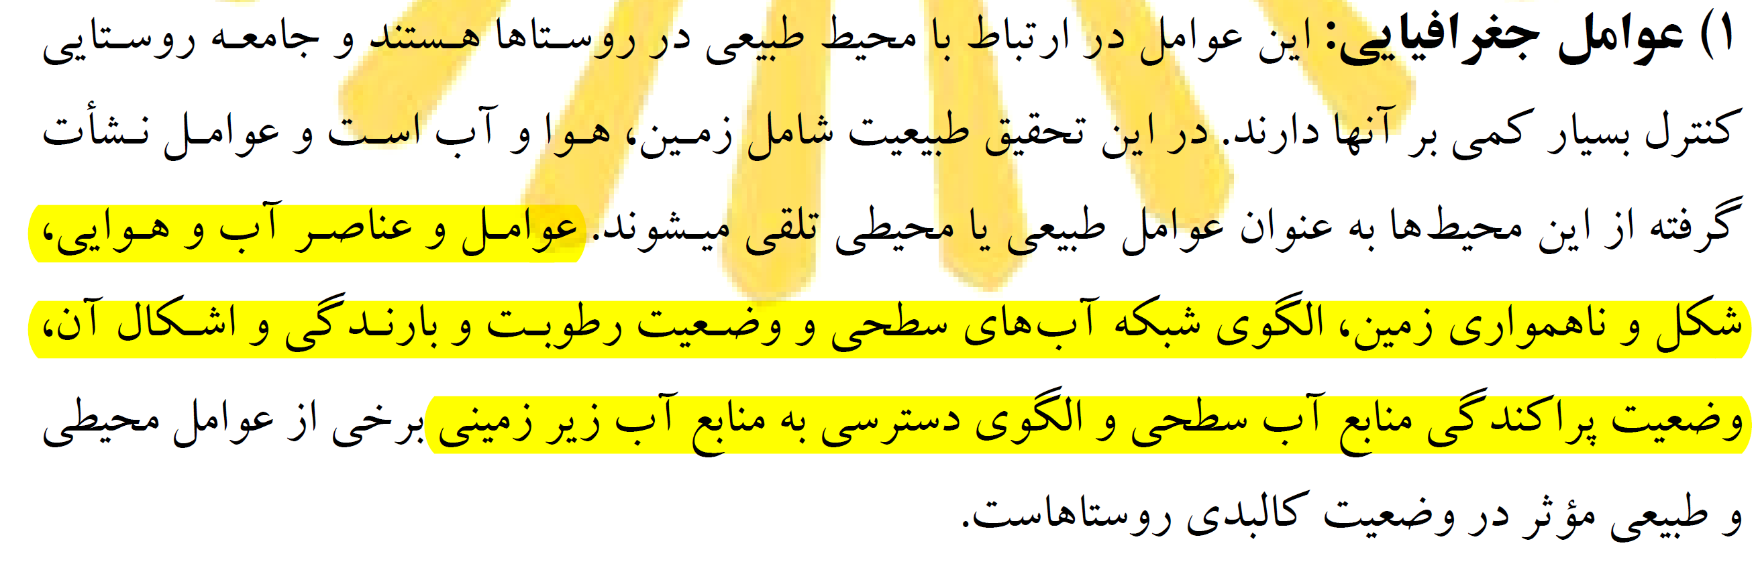
عوامل موثر در شکل گیری کالبد روستا

Slide 39
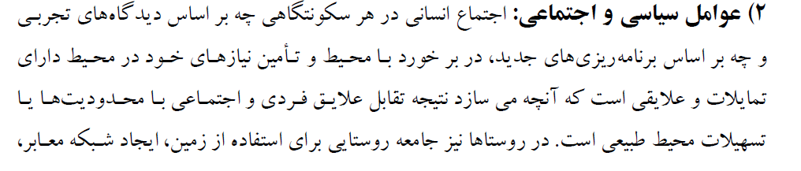
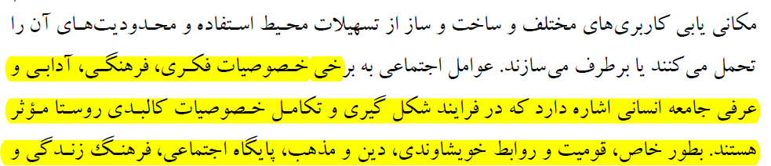
عوامل موثر در شکل گیری کالبد روستا

Slide 40


عوامل موثر در شکل گیری کالبد روستا

